Slide 1
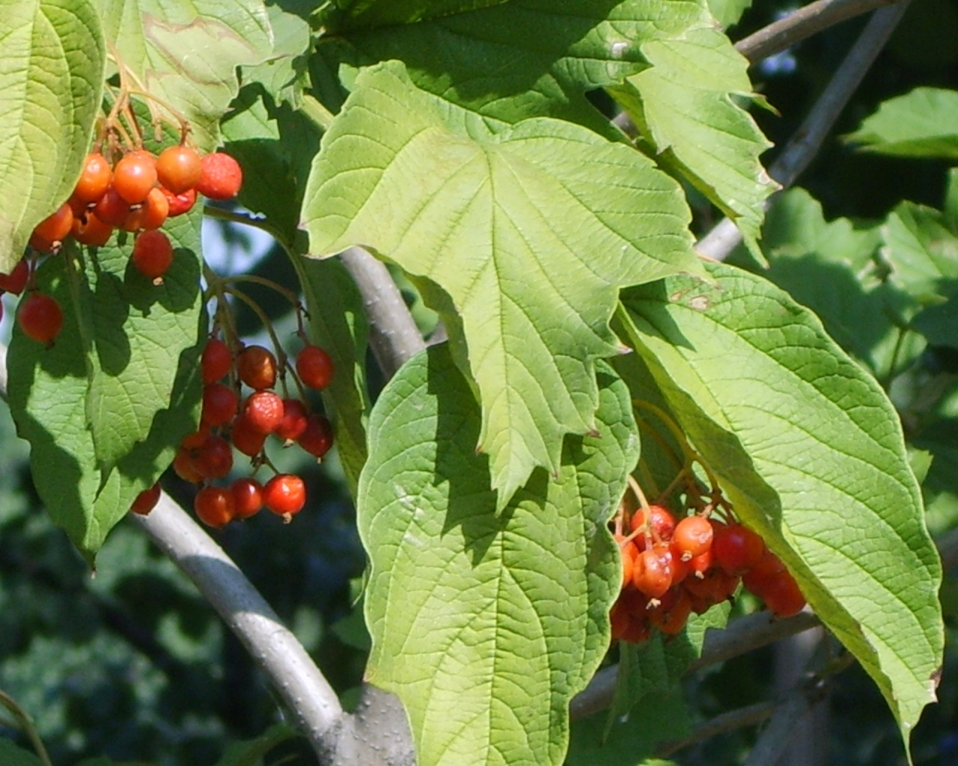
Немає України без калини,
Як і нема без пісні солов’я

Slide 2

Тема: “ Пісня – духовний
скарб народу ”
Мета: збагатити знання учнів про основні
жанри музики, виховати любов до рідної пісні,виховувати у дітей музичний смак
План
Що таке пісня? Які бувають пісні?
Пісенні жанри
Слухання.

Slide 3
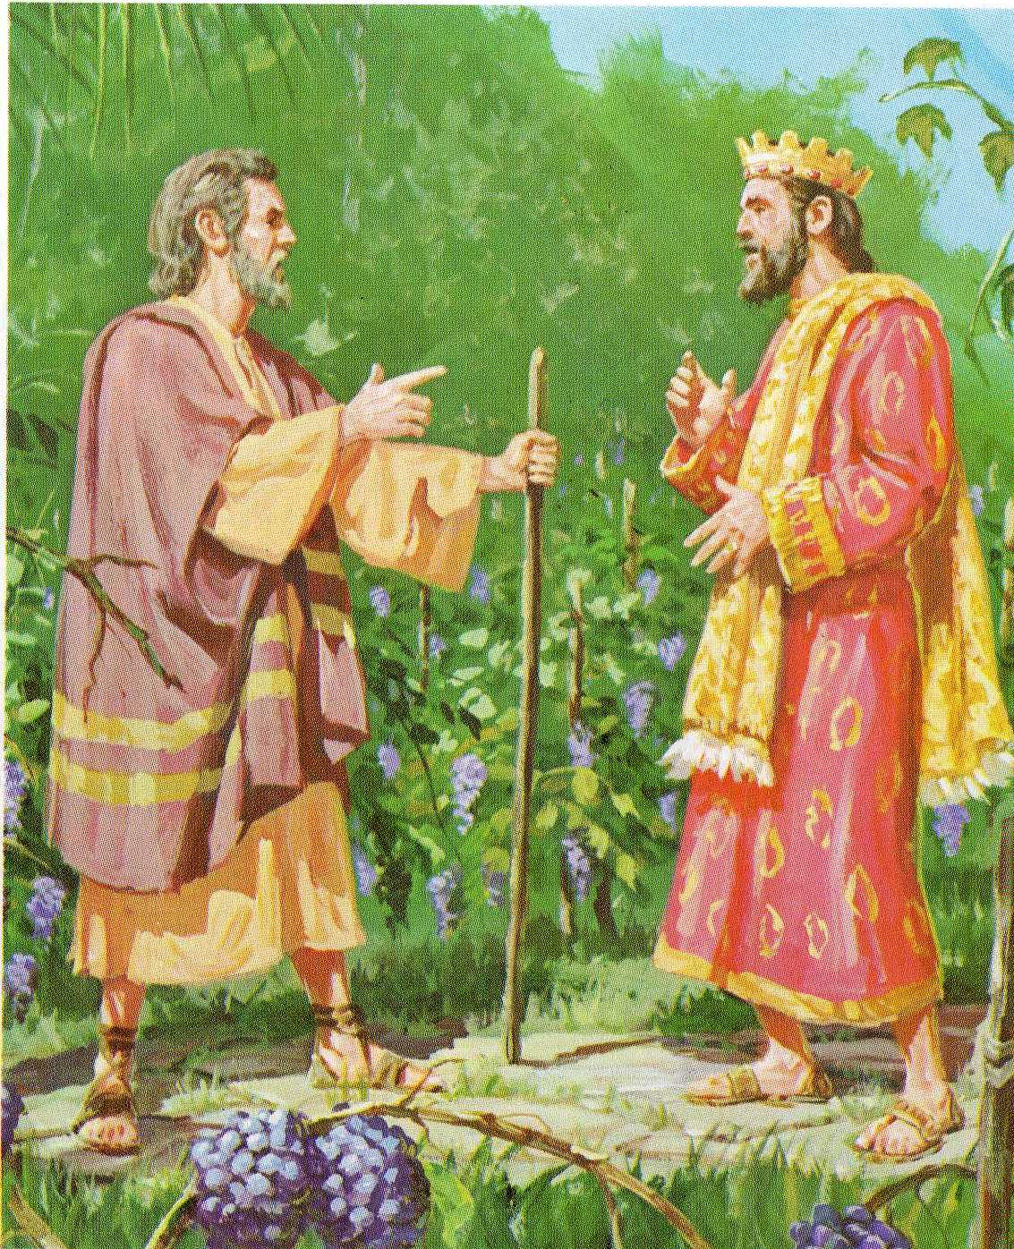

Slide 4
СЛОВНИЧОК
Пісня – древній і популярний музичний жанр, в якому поєдналися музика і поезія. Пісні бувають народні і професійні (композиторські).

Slide 5
Ш
А
Р
М

Slide 6
Ш
А
Р
М
М | А | Р | Ш

Slide 7
Ь
А
Е
Н
Ц
Т

Slide 8
Ь
А
Е
Н
Ц
Т
т | а | н | е | ц | ь

Slide 9
П
І
Я
С
Н

Slide 10
П
І
Я
С
Н
П | і | с | н | я

Slide 11
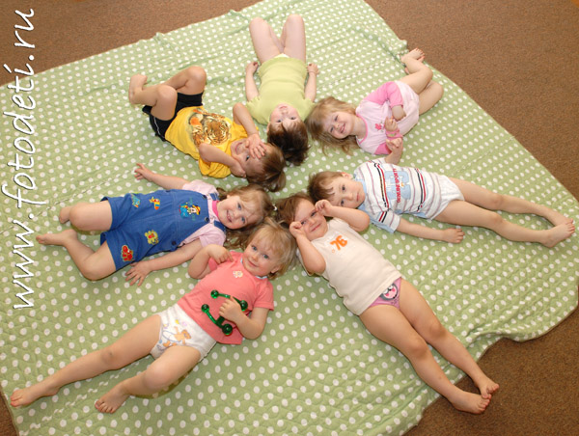
Фізкульт хвилинка

Slide 12
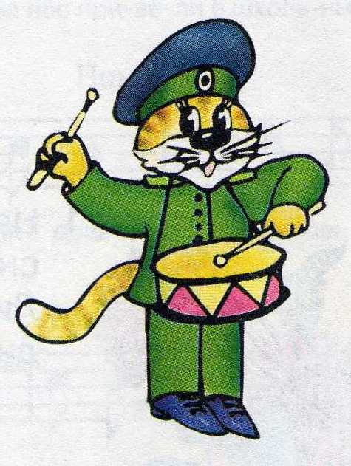

Slide 13
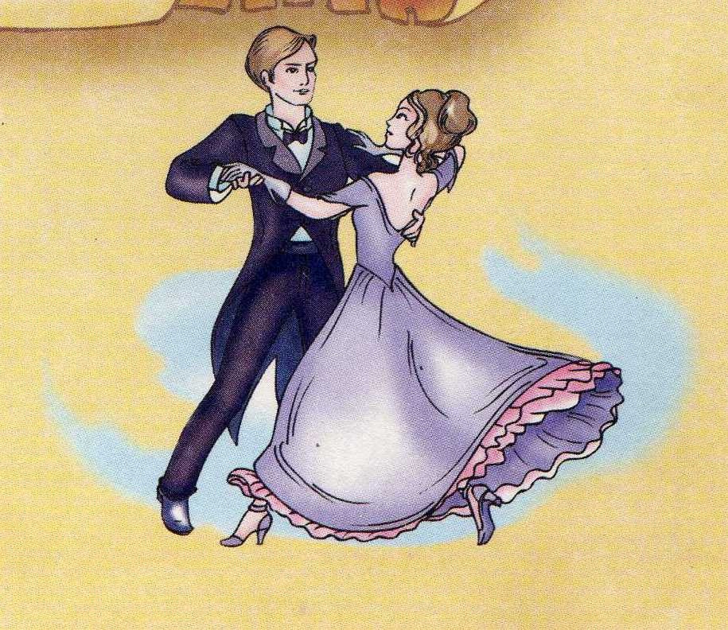

Slide 14
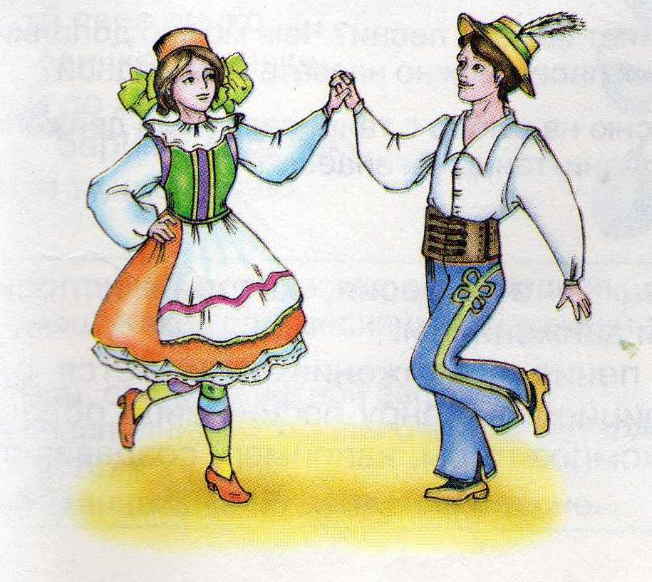

Slide 15
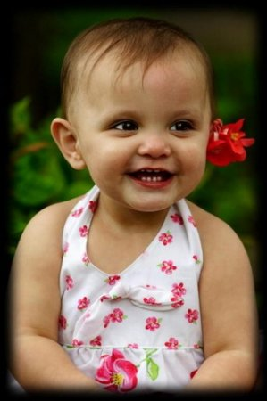
УЛЫБКА ☺
От улыбки хмурый день светлей,
От улыбки в небе радуга проснётся
Поделись улыбкою своей
И она к тебе не раз ещё вернётся
Припев:
И тогда наверняка
Вдруг, запляшут облака
И кузнечик запиликает на скрипке
С голубого ручейка
Начинается река
Ну, а дружба –
Начинается с улыбки

Slide 16
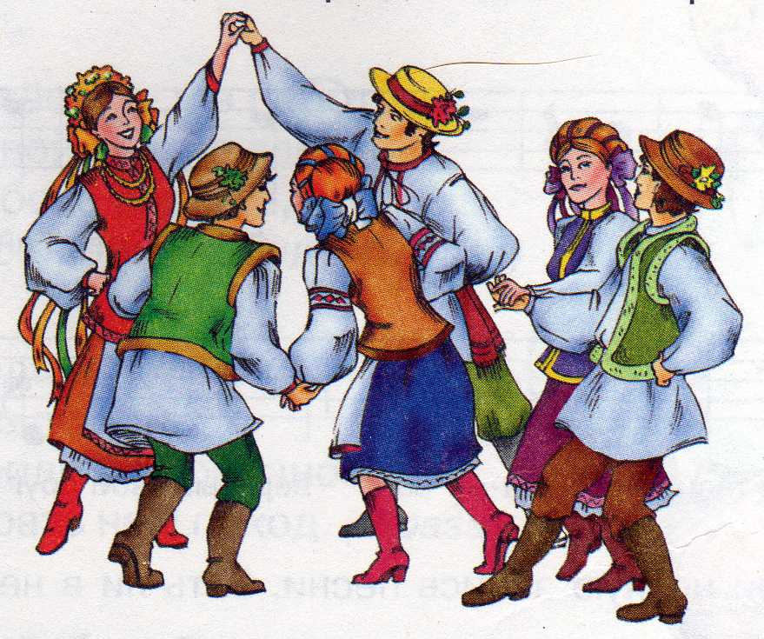
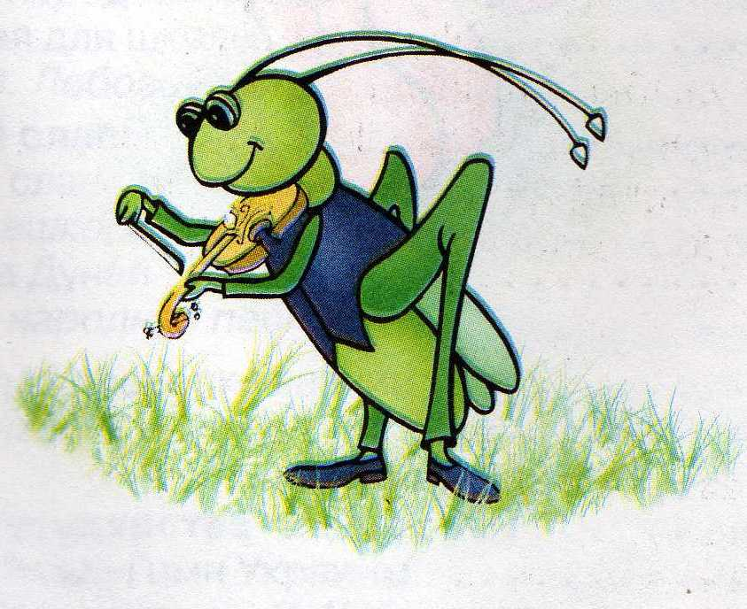
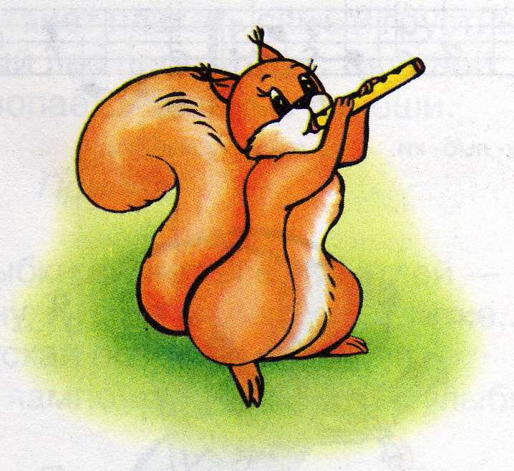
Знову нас позвав дзвінок
В клас веселий світлий наш
Починається урок
Тема: “ Пісня, танець, марш…”

Slide 17
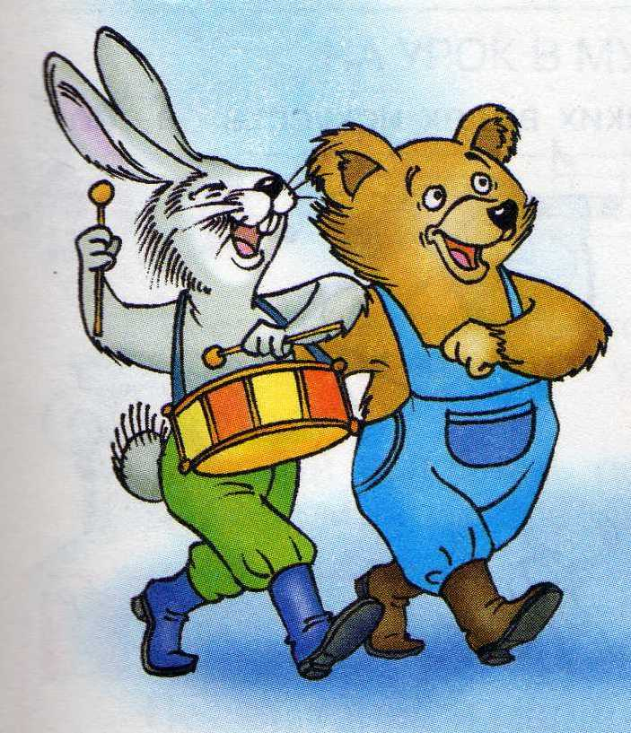
ЧІТКА
ЕНЕРГІЙНА

Slide 18
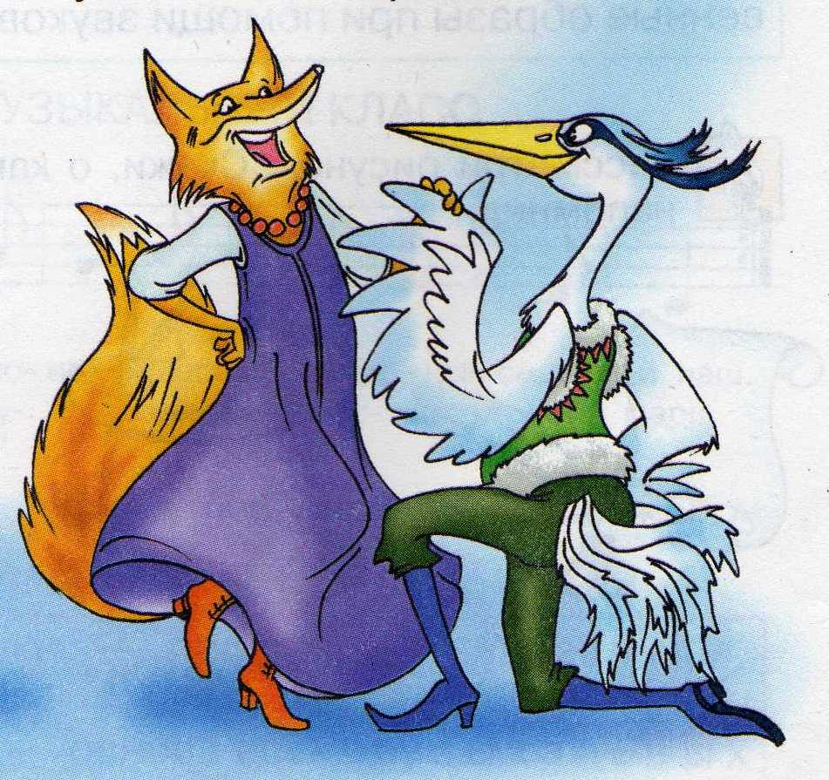
ЗАПАЛЬНА
РИТМІЧНА
ПЛАСТИЧНА

Slide 19
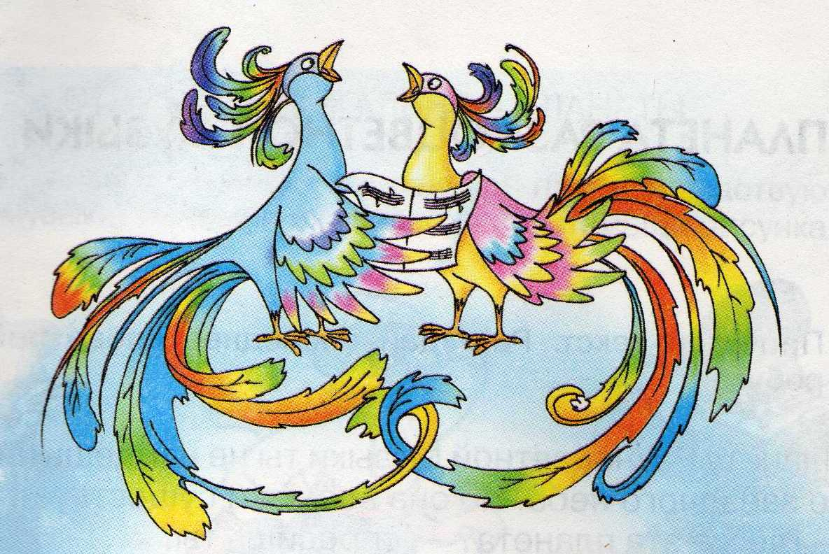
МЕЛОДІЙНА
СПІВУЧА

Slide 20
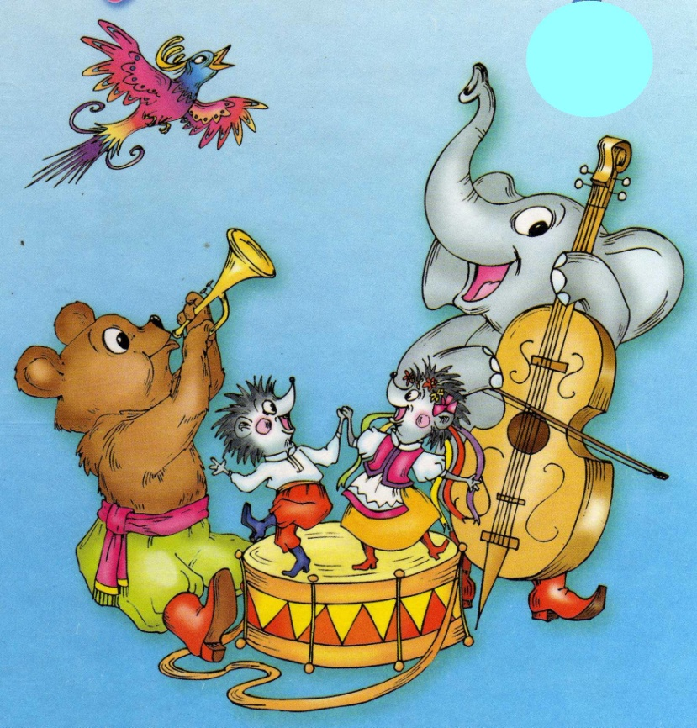
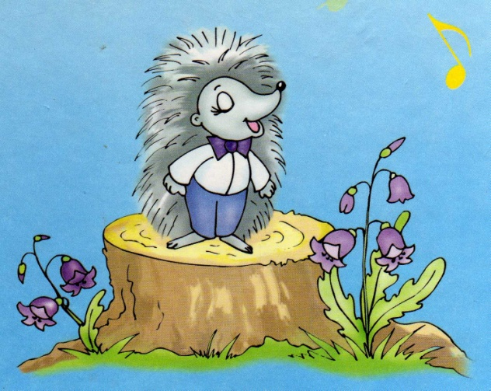
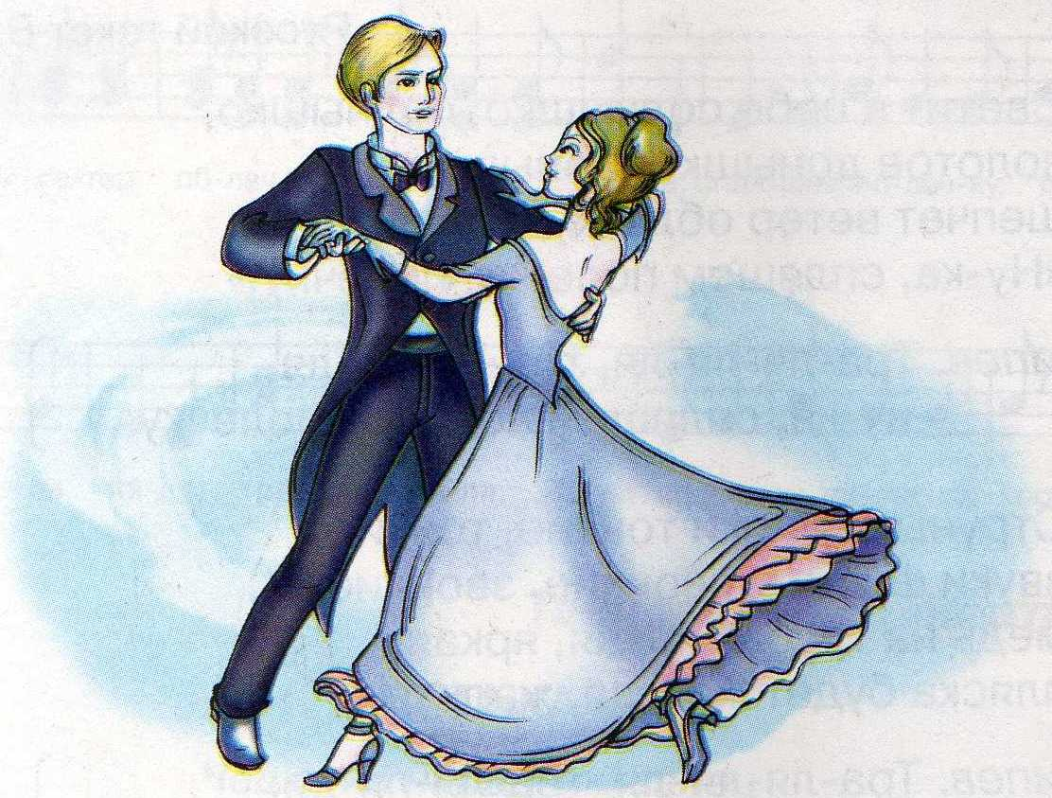
Слухання

Slide 21
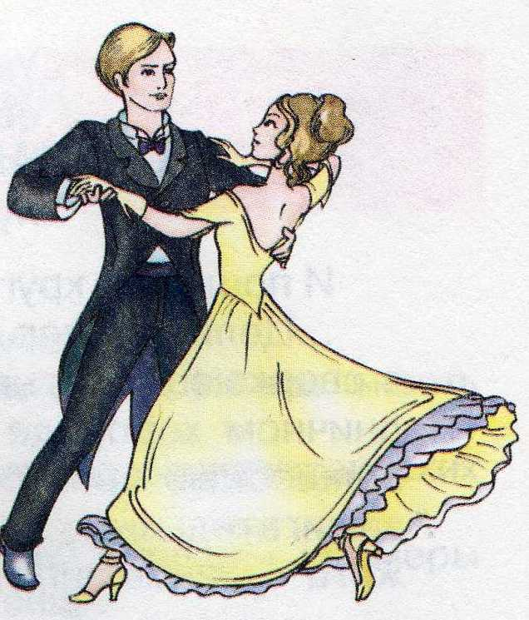

Slide 22
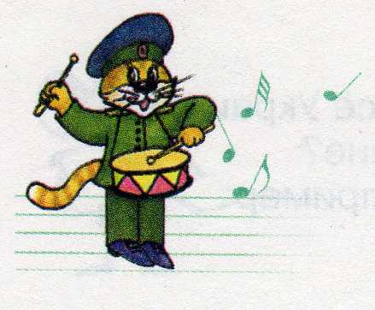
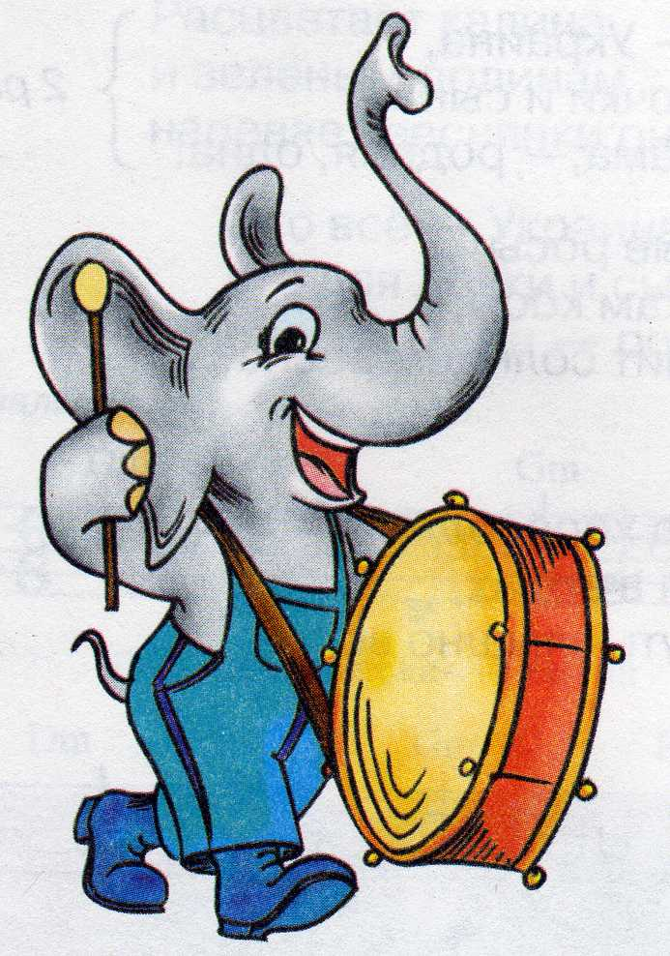
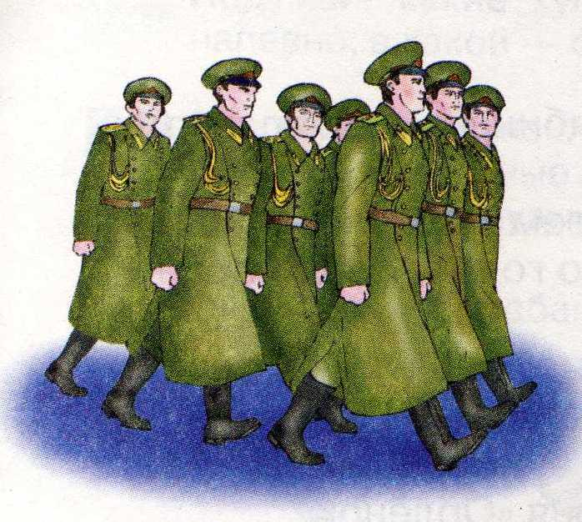

Slide 23
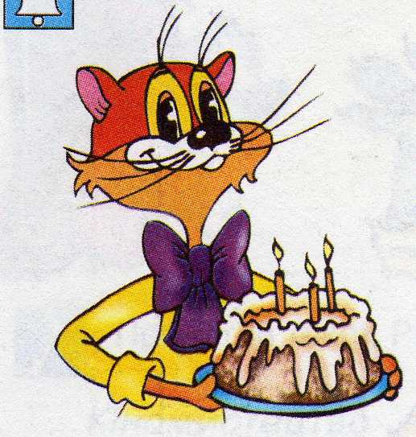

Slide 24
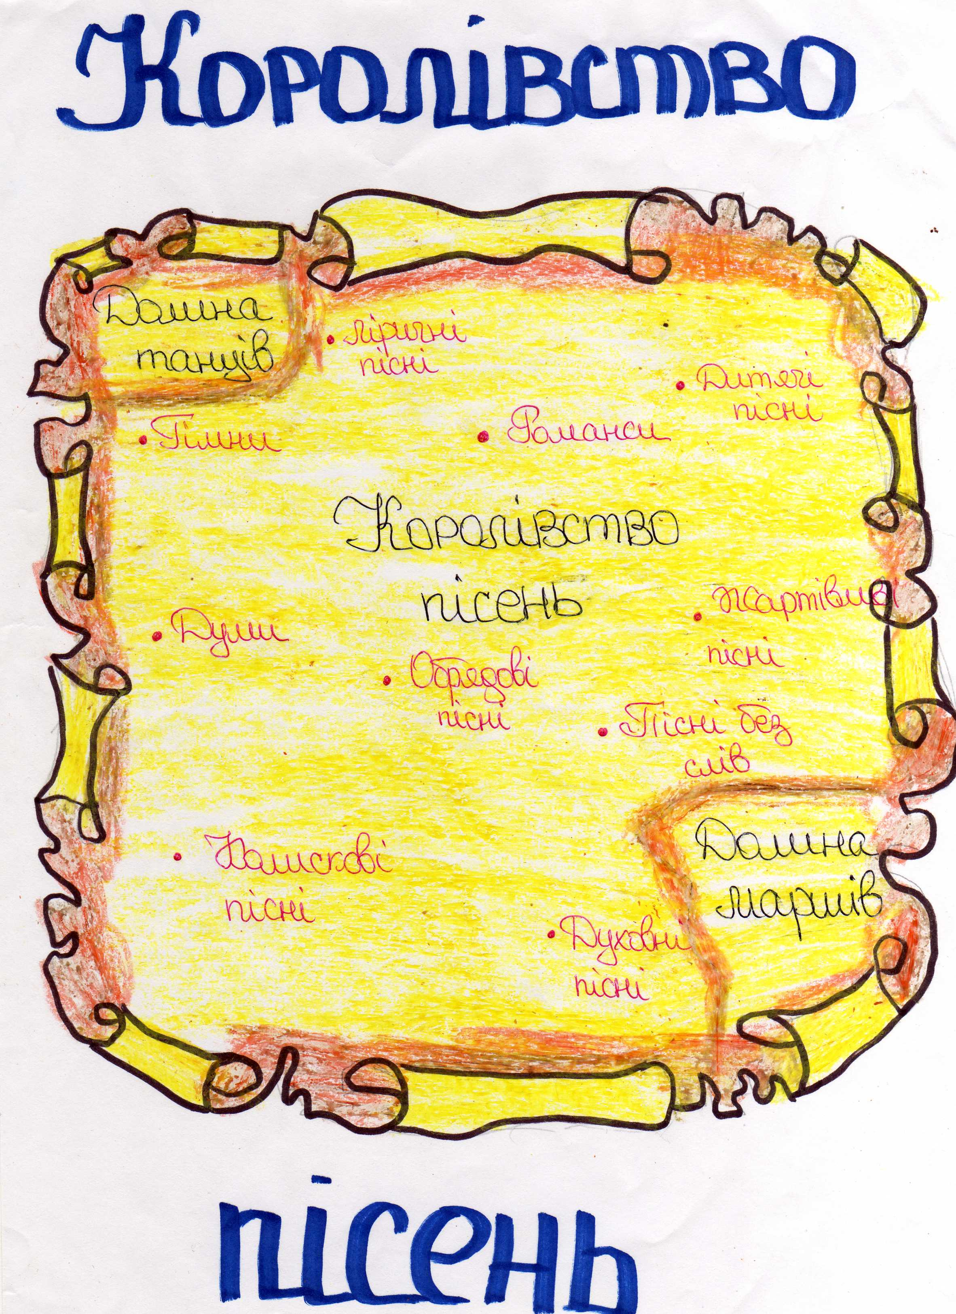

Slide 25
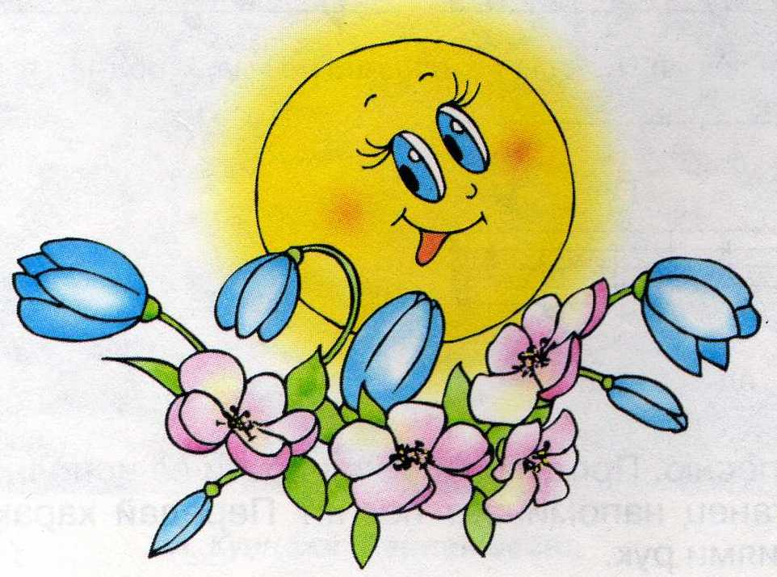
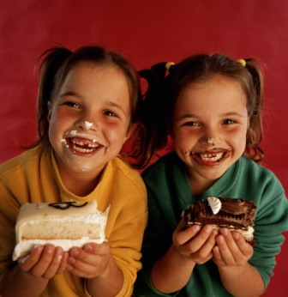
Вместе весело
шагать...
Вместе весело шагать по просторам
По просторам, по просторам!
И, конечно, припевать лучше хором,
Лучше хором, лучше хором.
Спой-ка с нами перепёлка, перепёлочка,
Раз – иголка, два – иголка – будет ёлочка!
Раз – дощечка, два – дощечка – будет лесенка!
Раз – словечко, два словечко – будет песенка!

Slide 26
